Slide 1


Oración lunes 6 de junio
Curso escolar 2021-2022

Slide 2
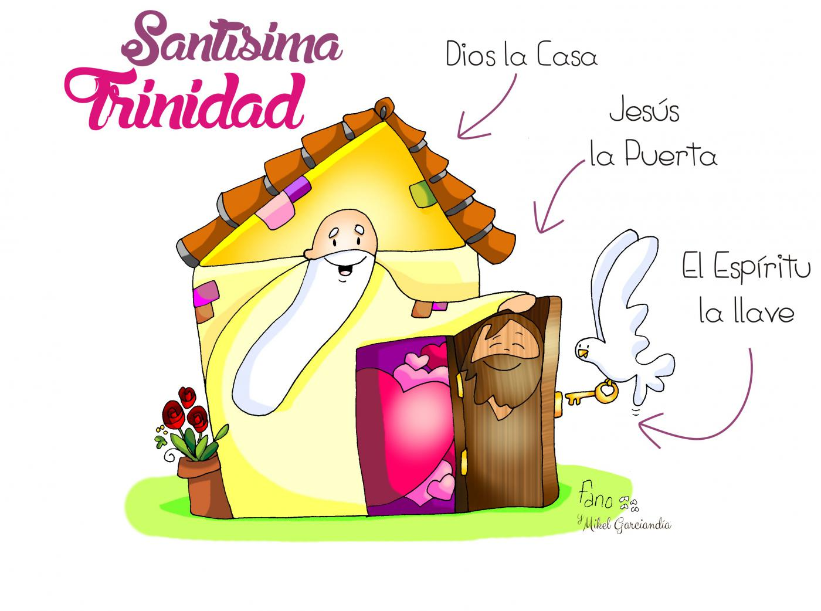
Comenzamos una nueva semana, tras los 50 días de Pascua se reanuda el tiempo ordinario.
Ayer celebramos Pentecostés, la venida del Espíritu Santo sobre los Apóstoles.
El próximo domingo celebraremos la Santísima Trinidad.
A lo largo de la semana iremos teniendo presente al PADRE, al HIJO y al ESPÍRITU SANTO.

Slide 3

¿Para quién soy yo?
https://www.youtube.com/watch?v=JhTBWuteq7g

Slide 4
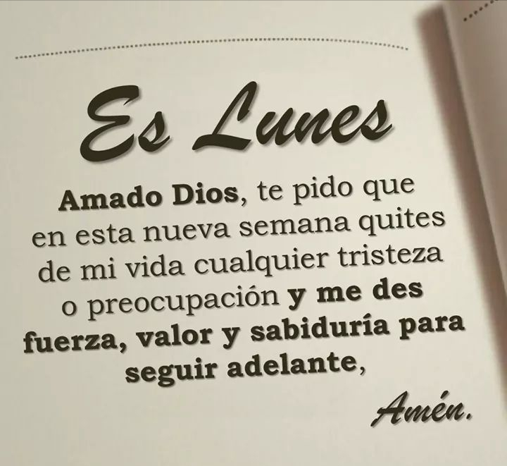
Oremos:

